Slide 1
B
I
E
N
V
E
N
I
D
O
S

Slide 2
MEDITACIÓN PARTE I

Slide 3
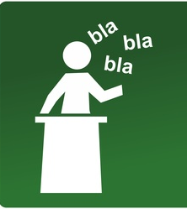
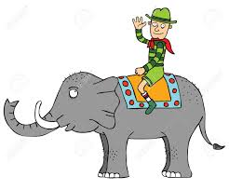
Situación Estresante
EMOCIONES PENSAMIENTOS
(+) (-)
Filtro Afectivo
Emociones durante el día

Slide 4
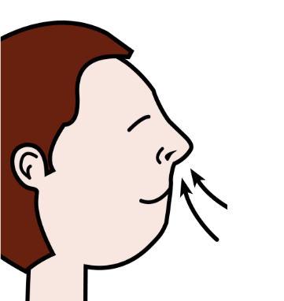
Percepción y Toma de Conciencia
Beneficios Respiración

Slide 5
Meditación
Beneficios Meditación
1 minuto
“El minuto portátil”

Slide 6
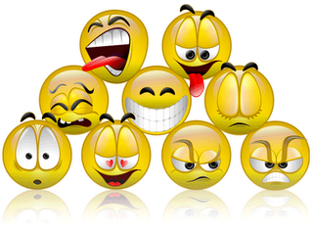
Comunicación no verbal
Realizó: Irma Yenny Rojas Jovel

Slide 7
Lo más importante de la comunicación
es escuchar lo que no se dice.
Peter Drucker
Realizó: Irma Yenny Rojas Jovel

Slide 8
¿Cómo se identifica?
MOVIMIENTOS
Gestos
Miradas
Tono de voz
Postura corporal
Realizó: Irma Yenny Rojas Jovel

Slide 9
Factores Asociados
(kinesia, paralingüística y proxémica)
Sonidos
Textura, temperatura
Mirada, pupila
Tono, timbre, ritmo
Aromas
Postura, posición brazos, movimientos
Realizó: Irma Yenny Rojas Jovel

Slide 10
¿Para qué sirve?
Enfatizar la comunicación verbal
Expresar emociones
Reemplazar palabras
Apoyar la interpretación del mensaje
Realizó: Irma Yenny Rojas Jovel

Slide 11
No es solo lo que dices,
Es cómo lo dices
Realizó: Irma Yenny Rojas Jovel

Slide 12
COMUNICACIÓN ESCRITA

Slide 13
10
Consejos
de
redacción

Slide 14
1
¿Sobre qué quieres escribir?
¿Qué quiero decir?
¿Cuál es el argumento central de mi texto?
¿Para quién es mi texto?
¿Cómo lo quiero comunicar?

Slide 15
2
Usa los signos de puntuación
Ejemplos:
¡Vamos a comer niños!
¡Vamos a comer, niños!
_ _ _ _ _ _ _ _ _ _ _ _ _ _ _ _ _ _ _ _ __ _ _ _ _ _ _ _ _ _ _ _ _ _ _ _ _ _ _ _ _

Slide 16
3
Menos es más
- Expresa tus ideas separadas en párrafos de forma clara y precisa.
- Evita frases eternas y puntuaciones complicadas.

Slide 17
4
Todas las palabras significan algo
Ejemplos:
Incorrecto: Es necesario arreglar la cuestión de los equipos dañados. Correcto: Es necesario arreglar los equipos dañados.

Slide 18
5
Estructura de texto
Título
Introducción
Desarrollo y cuerpo
Conclusión
Título
Inicio
Nudo
Desenlace

Slide 19
6
Gerundios
Verbos terminados en -ando,- iendo o- yendo. Se usa para describir dos acciones simultáneas. No se debe usar cuando la acción que describe es posterior al verbo principal de la oración.
Ejemplos:
Incorrecto: El río se desbordó, inundando las casas del barrio
Correcto:
El río se desbordó e inundó las casas del barrio
Estudió escuchando la radio

Slide 20
_ _ _ _ _ _ _ _ _ _ _ _ _ _ _ _ _ _ _ _ _ _ _ _ _ _ _ _ _ _
Para saber si un gerundio está empleado de forma correcta o incorrecta pregunte ‘¿cómo?’ al verbo. Si la respuesta la da el gerundio, está bien empleada. De lo contrario debe buscar una palabra que lo reemplace. Ejemplo: Empezó su discurso dando las gracias al jurado Pregunta: ¿Cómo empezó el discurso? Respuesta: Dando las gracias al jurado
_ _ _ _ _ _ _ _ _ _ _ _ _ _ _ _ _ _ _ _ _ _ _ _ _ _ _ _ _ _

Slide 21
_ _ _ _ _ _ _ _ _ _ _ _ _ _ _ _ _ _ _ _ _ _ _ _ _ _ _ _ _ _
_ _ _ _ _ _ _ _ _ _ _ _ _ _ _ _ _ _ _ _ _ _ _ _ _ _ _ _ _ _
Ejemplo: El río se desbordó, inundando las casas del barrio
Pregunta: ¿Cómo se desbordó el río? Respuesta: ________________________

Slide 22
7
Revisa tu texto
La lectura en voz alta te ayuda a corroborar la acentuación y sirve para ajustar detalles.
Al leer puedes ponerte en el lugar de tu receptor y preguntarte ¿entiendo lo que leo?

Slide 23
8
Consulta antes de enviar
O publicar
App - Diccionario de la RAE
www.rae.es

Slide 24
9
No escribas como hablas
La construcción del lenguaje hablado y del escrito son diferentes. La redacción de un artículo periodístico o de un trabajo para la universidad no puede ni debe ser un texto literario, pero tampoco una conversación con los colegas.

Slide 25
10
Lee
"Leer es para la mente lo que el ejercicio físico es para el cuerpo"
Joseph Addison, ensayista, poeta y guionista inglés (1672 - 1719)

Slide 26
Beneficios de aplicar
los consejos de redacción
Muestra nuestro orden mental
Nos otorga un carácter profesional
Habla de nuestro respeto por el interlocutor
Sirve como ejemplo
Brinda seguridad
Facilita la comprensión adecuada
del mensaje por el receptor.

Slide 27
¡Gracias!
Yulieth Mora

Slide 28
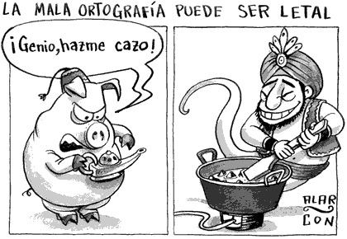

Slide 29
ACENTO - TILDE
Acento: Golpe de voz que se realiza en una sílaba de una palabra para destacarla
Tilde: signo o símbolo que se utiliza en la escritura para marcar la acentuación de las palabras
Todas las palabras llevan acento pero no todas llevan tilde.

Slide 30
Existen reglas para determinar en qué sílaba va el acento ortográfico (tilde).
Los cuatro tipos de palabras que determinan la acentuación son:
Agudas
Graves
Esdrújulas
Sobresdrújulas

Slide 31
AGUDAS
Acento: Última sílaba
Tilde: Se marca cuando terminan en VOCAL, N o S: Si termina en S precedida de otra consonante no lleva: robots, tictacs.

Slide 32
EJEMPLOS AGUDAS
Allá Animal
Aquí Cartel
Cajón Adaptador
Perú Aerosol
Acción Brevedad
Sofá Bulevar
Café Brutal
Japonés calcar

Slide 33
ERRORES AGUDAS
Salúd
Acomodár
Aerosól
Adjudicár
Adaptadór
Afectividád
Brutál
Caducidád

Slide 34
GRAVES
Acento: Penúltima sílaba
Tilde: Se marca cuando terminan en una letra distinta a VOCAL, N o S.
Si acaba en S precedida de consonante sí lleva: bíceps, cómics.

Slide 35
EJEMPLOS - GRAVES
Ángel Mármol
Árbol Ojo
Cama Virgen
Sala Trébol
Mano Túnel
Lápiz Zancudo
Abanico Zapato
Fútbol Martes
Alférez Tarde

Slide 36
ERRORES - GRAVES
Exámen
Fócos
Órden
Ropéro
Pintúra
Periodísta
Pláza
Plúma
Tílde

Slide 37
ESDRÚJULAS
Acento: Penúltima sílaba
Tilde: Siempre se les marca tilde
SOBRESDRÚJULAS
Acento: Sílaba anterior a la penúltima
Tilde: Siempre se les marca tilde

Slide 38
EJEMPLOS - ESDRÚJULAS
Esdrújula Fósforo
Miércoles Cáscara
Pájaro Hígado
Gramática Ejército
Máquina Cerámica
Sílaba Oxígeno
Penúltima Didáctico
Séptimo Válido
Económico Cállate

Slide 39
EJEMPLOS - SOBRESDRÚJULAS
Cuéntamelo
devuélveselo
Éticamente
Fácilmente
Rápidamente
Últimamente
Repíteselo
Ágilmente

Slide 40
Adverbios que terminan en -MENTE
Si el adjetivo lleva tilde, el adverbio conserva la tilde.
Si el adjetivo no lleva tilde el adverbio tampoco.
Adjetivo CON tilde -> Adverbio CON tilde
Difícil - Difícilmente
Fácil - Fácilmente
Cortés – Cortésmente
Adjetivo SIN tilde -> Adverbio SIN tilde
Constante - Constantemente

Slide 41
LA TILDE EN MONOSÍLABOS
Los monosílabos generalmente no llevan tilde pero existen algunas excepciones. La tilde sirve para diferenciar un significado de otro, es por eso por lo que se llama tilde diacrítica.

Slide 42
LA TILDE EN MONOSÍLABOS
Él: Pronombre personal. Ej: Dígaselo a él. El: Artículo determinante. Ej:Pásame el libro.
Tú: Pronombre personal Ej: Tú sabes lo que dices. Tu: Adjetivo posesivo Ej: Aquí está tu maleta.

Slide 43
LA TILDE EN MONOSÍLABOS
Mí: Pronombre personal Ej: Esto es para mí.
Mi: Adjetivo posesivo. Ej: Ésta es mi casa.
Mi: Nota Musical. Ej: Debes llegar a la nota mi.
Té: Sustantivo. Ej: ¿Quieres tomar té?
Te: Pronombre personal. Ej: Te quiero mucho.

Slide 44
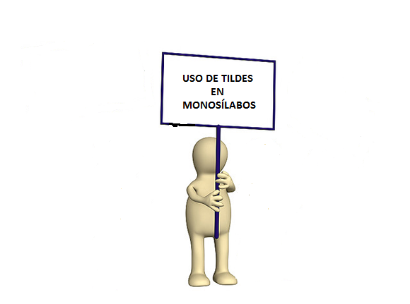
LA TILDE EN MONOSÍLABOS
Sé: Del verbo saber. Ej: Sé que eres prudente. Sé: Del verbo ser. Ej: Sé lo que quieras ser. Se: Pronombre personal. Ej: No se lo digas.
Dé: Del verbo dar. Ej: Dé lo que corresponda. De: Preposición. Ej: Me voy de viaje.

Slide 45
LA TILDE EN MONOSÍLABOS
Sí: Pronombre personal. Ej:Dijo para sí.
Sí: Adverbio afirmativo. Ej: Sí, lo aseguro.
Sí: Sustantivo: Ej: El sí de las niñas.
Si: Conjunción: Ej: Si llegas tarde, no te esperaremos
Si. Nota Musical: Ej: Me cuesta llegar a la nota si.

Slide 46
LA TILDE EN MONOSÍLABOS
Más: Adverbio de cantidad. Ej: Quiero más. Mas: Conjunción (equivale a pero). Ej: Te fui a ver, mas no te encontré.
ó: Conjunción. Va entre números: Ej: Llegaron 20 ó 30 personas. o: Conjunción: Va entre letras. Ej: Llegaron veinte o 30 personas.

Slide 47
Tilde en qué, cuál/es, quién/es, cómo, cuán, cuánto/a/os/as, cuándo, dónde y adónde
Las palabras qué, cuál/es, quién/es, cómo, cuán, cuánto/a/os/as, cuándo, dónde y adónde se escriben con tilde cuando tienen sentido interrogativo o exclamativo.

Slide 48
¿Qué ha dicho?
¿De quién es esto?
¡Con qué seriedad trabaja!
¿Con cuál se queda usted?
¡Cómo ha crecido este niño!
¡Cuán bello es este paisaje!
¿Cuántos han venido?

Slide 49
USO DE LA H
Se escriben con H todos los tiempos del verbo HACER.
Ejemplos: Hago, hacemos.
No llevan H las formas del verbo ECHAR.
Ejemplos: Echaban, echamos.
Se escriben con H los tiempos del verbo HABER. Se escribe HA y HE si van seguidos de Participio Pasivo: ha salido, he contado, ha bailado
Salí ha jugar
Salí ha cantar

Slide 50
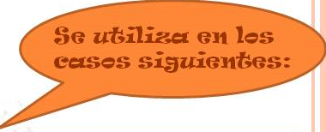

Slide 51
Para separar elementos en una enumeración (excepto los que van unidos por y,e,o,u)
Ejemplos: El ramo estaba compuesto por rosas, claveles, amapolas y tulipanes)
Primavera, verano, otoño e invierno
Para encerrar elementos explicativos
Ejemplo: Javier, que estaba distraído, se sobresaltó

Slide 52
Para separar expresiones tales como por tanto, es decir, por ejemplo
Ejemplos: La semana próxima tendrás un examen, por tanto deberás prepararlo con tiempo
Para indicar la omisión del verbo
Ejemplo: Esteban jugaba en el patio y Juan, en la cocina

Slide 53
COMUNICACIÓN ORAL

Slide 54
ESTRUCTURA DEL DISCURSO Y PRESENTACIÓN

Slide 55
“LA ÚNICA MANERA DE VENCER UN MIEDO, ES ENFRENTARLO”

Slide 56
EJERCICIO PRÁCTICO

Slide 57
LA IMPROVISACIÓN ES EL ÚNICO ARTE EN EL QUE NO SE PUEDE IMPROVISAR

Slide 58
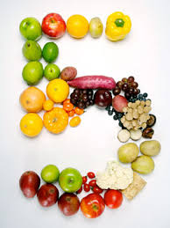
PASOS DE PREPARACIÓN:
TENER DOMINIO SOBRE EL TEMA A EXPONER
ESTUDIAR EL PÚBLICO OBJETIVO
PREPARAR EL CONTENIDO DE TAL FORMA QUE SE DESARROLLE LA PRESENTACIÓN EVITANDO LA MONOTONÍA, TRAIENDO CASOS REALES Y HASTA COMENTARIOS AGRADABLES QUE CAPTUREN LA ATENCIÓN DEL PÚBLICO
ENSAYAR LOS TIEMPOS Y LA CALIDAD DE LA PRESENTACIÓN HASTA LOGRAR LA PERFECCIÓN
LOGRAR UN VÍNCULO PERMANENTE, TRANQUILO Y SIN ACARTONAMIENTO

Slide 59
FACTORES CRÍTICOS DE ÉXITO
CONSTRUYA UNA IDEA MACRO
DESARROLLE LA IDEA SIN PERDER EL HILO CONDUCTOR
CIERRE CONTUNDENTE

Slide 60
TIPS PARA LA PRESENTACIÓN PERSONAL
Usar un traje acorde al tipo de presentación.

Slide 61
Evitar la mezcla de estilos:
saco formal y jean, tenis
y sin medias.

Slide 62
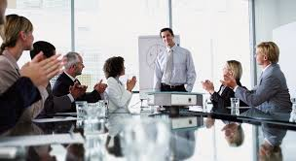
Hay que dejar una muy buena impresión (en función también del público que se tiene).

Slide 63
¡ El que tiene la palabra tiene el poder, pero también está siendo evaluado por todos !

Slide 64
MEDITACIÓN PARTE II

Slide 65
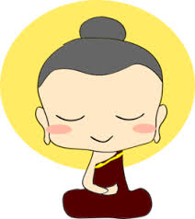
Meditación 2
Propósito
CREATIVIDAD
DESAFÍO
CONOCIMIENTO INTERIOR
CAMBIOS DIARIOS
CONFIANZA
AUTOESTIMA
3 minutos
CONCIENCIA

Slide 66
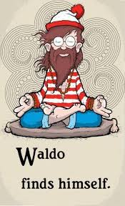

Slide 67
GRACIAS!!! Andrea Carlos Irma Yulieth Mónica

